Slide 1

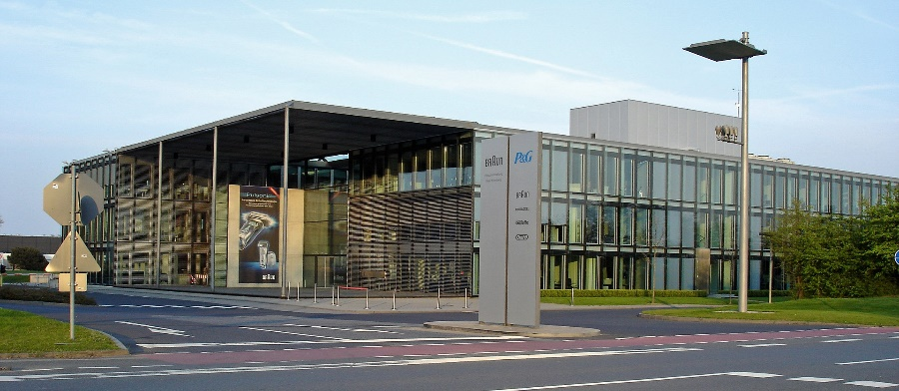
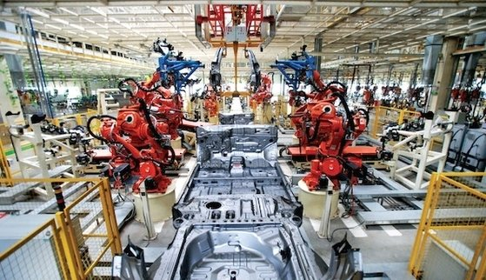

2019년 하노버 메세 참관 및 히든
챔피언 우수기업 벤치마킹 연수
- 5박 7일 일정-

Slide 2
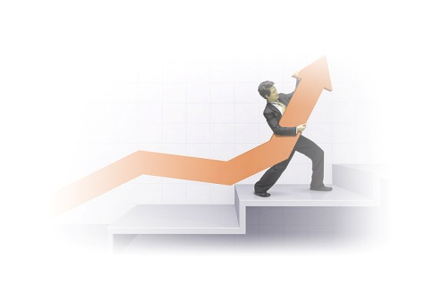

I
제안 개요
하노버 산업 박람회 참관을 통한 최신 선진 산업 기술 환경 벤치마킹
독일 히든 챔피언 기업 방문 및 히든 챔피언의 창시자인 헤르만 지몬 박사님 특강을 통한 히든 챔피언 전략 벤치마킹
Industrie 4.0의 세계 최강국 독일의 스마트 팩토리 공장 벤치마킹을 통한 자사 적용 방안 전략 벤치마킹
주요 공공시설 인프라 탐방 및 현장 체험으로 Global Innovation Mind 함양
연수명 : 하노버 산업 박람회 참관 및 독일 히든챔피언 & 스마트 팩토리 기업 벤치마킹 연수
일 정 : 2019년 3월 31일 ~ 4월 6일 (5박 7일 일정)
장 소 : 독일

Slide 3
II
제안 구성
연수는 크게 3가지 테마로 구성되어 있다. 각 테마 별 구성요소는 연수 참가자를 대상으로 유럽 제조혁신 기업과 글로벌 히든챔피언 기업의
전략을 벤치마킹하여 글로벌 리더로 성장함과 동시에 네트워크 형성으로 지식과 경험을 공유하고 활동 정보를 공유하기 위함이다.
해외연수
독일
Module 1.
Module 2.
Module 3.
하노버 메세 참관
히든챔피언 기업
제조혁신기업
2019년 하노버 메세 참관을 통해
최신 산업 기술 현황 벤치마킹
Industrie 4.0의 세계 최강국인 독일에서 스마트팩토리 기업방문을 통한 자사 적용 방안 모색
네트워크 형성
유럽의 경제대국인 독일의 히든챔피언 기업을 방문하여 그들의 성공전략
벤치마킹
지식/경험 공유
활동 정보 공유
하노버메세
Miele
Leica
BRAUN
BRUAN

Slide 4
I
연수 프로그램 : 5박 7일 일정
일자 | 지역 | 교통수단 | 일시 | 시간 | 비고
1일차 3/31 (일) | 인천 프랑크푸르트 본 | OZ541 전용차량 | 09:00 12:00 16:30 18:00 | 인천국제공항 집결 인천 국제공항 출발 프랑크푸르트 국제공항 도착후 본으로 이동(약2시간소요) 석식 후 호텔 투숙
2일차 4/1 (월) | 본 하노버 도르트문트 | 전용차량 | 오전 오후 | 호텔 조식 후 공식방문지로 이동 공식일정 Ⅰ. SIMON_KUCHER&PARTNERS 방문 및 Hermann Simon 교수 특강 중식(지몬교수와 오찬) 도르트문트로 이동(약1시간30분소요) 석식 후 호텔 투숙
3일차 4/2 (화) | 도르트문트 하노버 도르트문트 | 전용차량 | 오전 오후 | 호텔 조식 후 박람회장으로 이동(약2시간소요) 공식일정 II. 하노버 메세 참관 중식 공식일정 II . 하노버 메세 참관 도르트문트로 이동(약2시간소요) 석식 후 호텔 투숙
4일차 4/3 (수) | 도르트문트 귀터슬로 베츨라어 프랑크푸르트 | 전용차량 | 오전 오후 | 호텔 조식 후 공식방문지로 이동(약1시간소요) 공식일정 Ⅲ. Miele 방문(히든챔피언&스마트팩토리 기업) 중식 베츨라어로 이동(약2시간 소요) 공식일정 Ⅳ : Leica 방문(히든챔피언 기업) 프랑크푸르트로 이동(약1시간 소요) 석식 및 호텔 투숙
5일차 4/4 (목) | 프랑크푸르트 | 전용차량 | 오전 오후 | 호텔조식 후 공식방문지로 이동(약30분소요) 공식일정 V . BRAUN 방문(히든챔피언 기업) 중식 후 프랑크푸르트로 이동 현지인프라체험 – 뢰머광장, 프랑크푸르트 대성당 공식일정 VI . 연수 디브리핑 및 간담회 석식 및 호텔 투숙
※ 상기 일정은 현지 사정으로 인해 변동 될 수 있습니다.

Slide 5
I
연수 프로그램 : 5박 7일 일정
일자 | 지역 | 교통수단 | 일시 | 시간 | 비고
6일차 4/5 (금) | 프랑크푸르트 하이델베라크 프랑크푸르트 | 전용차량 OZ542 | 오전 13:00 18:30 | 호텔 조식 후 하이델베르크로 이동(약1시간소요) 현지인프라체험 – 하이델베르크성, 하이델베르크 대학, 구시가지 중식 후 프랑크푸르트 국제공항으로 이동 프랑크푸르투트 국제공항 출발
7일차 4/6 (토) | 인천 |  | 11:50 | 인천 국제공항 도착
※ 상기 일정은 현지 사정으로 인해 변동 될 수 있습니다.

Slide 6

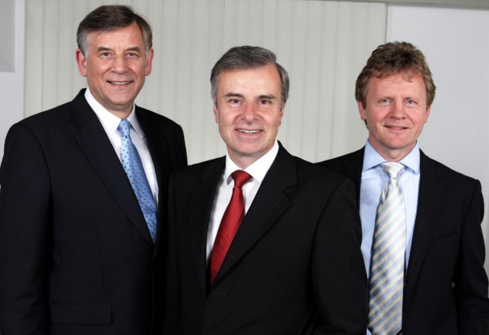
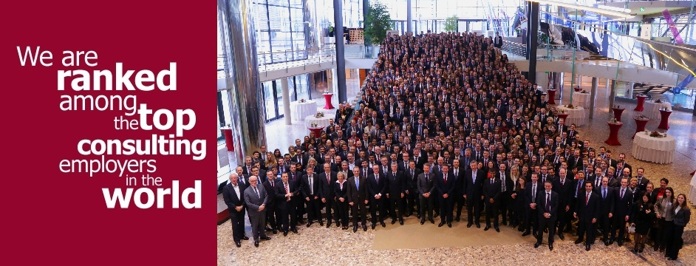
II
방문기업정보
히든챔피언 우수기업
글로벌 포춘 500 회사부터 히든 챔피언까지 선도하는 컨설팀 펌 “Simon٠Kucher & Partners”
기업개요
지몬٠쿠허&파트너스(Simon٠Kucher & Partners, 약칭SKP)는 글로벌 매니지먼트 컨설팅 회사로, 전세계의 30개 사무실과 약1,000 여명의 직원들이 근무하고 있다.전략, 마케팅, 가격 산정과 세일즈 4분야에 집중하는 SKP는 30년이 넘는 경험을 가지고 있으며,특히 세계최고의 가격전략 컨설팅회사로 자리매김하였다. 현재 100개가 넘는 글로벌 포춘 500의 회사들에게 컨설팅 서비스를 제공해 오고있으며, 55개의 나라에서 프로젝트를 진행해왔다. SKP의 고객들은 모든 주요 산업에 퍼져있으며, 각각의 시장에서 선도자들이기도 하다. 또한, SKP는 많은 히든챔피언 기업들의 경영컨설팅을 지도하고 있기도 하다.
B/M Point
1, 세계1위의 가격전략 컨설팅 펌으로 성장한 노하우 및 기업의 혁신전략
2, 세계적 인재들을 채용, 교육하여 성과를 내게 하는 인사 및 HRD 전략
3, 30년 지속성장한 비결 및 향후 SKP의 글로벌 비전
8

Slide 7
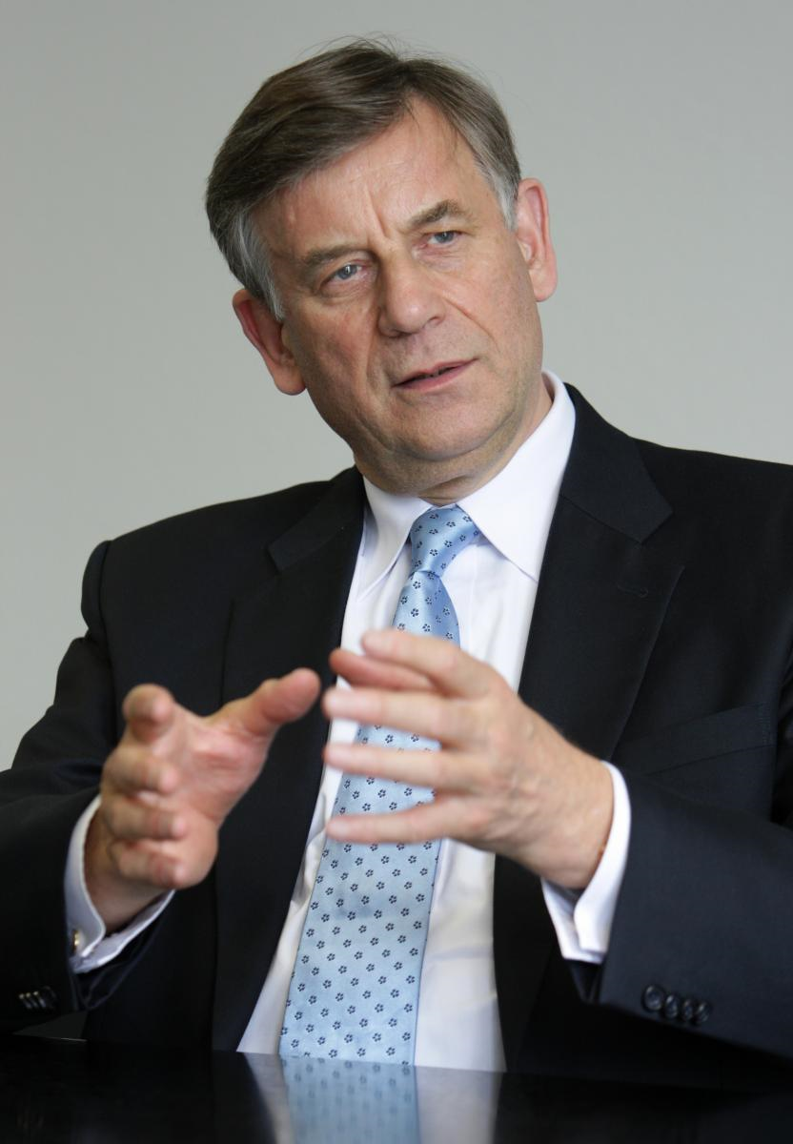
II
방문기업정보
특강 강사 정보
“Hidden Champions” 저자인 초일류 경영학자 ‘헤르만 지몬＇
특강 강사 정보 – Prof. 헤르만 지몬 (HERMANN SIMON)
“Hidden Champions” 저자인 초일류 경영학자 ‘헤르만 지몬’
Simon-Kucher&Partners Strategy&Marketing Consultant의 회장인 헤르만 지몬(Hermann Simon)은 독일어권에서 피터 드러커 다음으로 영향력 있는 경영학계의 석학으로 독일이 낳은 초인류 경영학자이다. 주요 분야는 전략, 마케팅, 가격경쟁전략 분야로 전 세계에서 강의를 진행하고 있으며, 34권 이상의 저서가 26개의 언어로 번역되고 있으며 가장 널리 알려진 베스트셀러는 ‘Hidden Champions (Boston 1996, cover story of BusinessWeek in 2004)’ ‘Power Pricing(New York 1997)’, Manage for Profit, Not for Market Share(Boston 2006)’로 우리나라에는 히든챔피언, 가격관리론, 경영 통찰력, 승리하는 기업 등 다양한 저서가 출판되었다. 전 세계에서 진행되는 비즈니스 컨퍼런스에서 번번하게 연사로 초청되고 있는데 주요 강연 주제로는 글로벌화, 세계 시장을 선도하는 리더들의 전략, 기업의 성장, 혁신과 가격 전략 등이다..
출생 : 1947년 2월 10일 독일 출생
학력 : 1974~1979 본 대학 대학원 박사 / 퀼른 대학 졸업
주요 경력
現 SIMON∙KUCHER & PARTNERS Strategy & Marketing Consultant 회장
前 SIMON∙KUCHER & PARTNERS CEO
前 마인츠 대학교 교수 – Business administration and marketing (1989-1995)
前 빌리펠트 대학교 교수 – Business administraion and marketing (1979-1989)
객원교수 – 하버드 비즈니스 스쿨, 스탠포드, 런던 비즈니스 스쿨, INSEAD, 도쿄 게이오 대학교, MIT
8

Slide 8
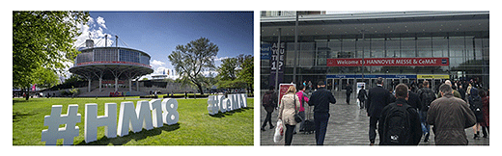
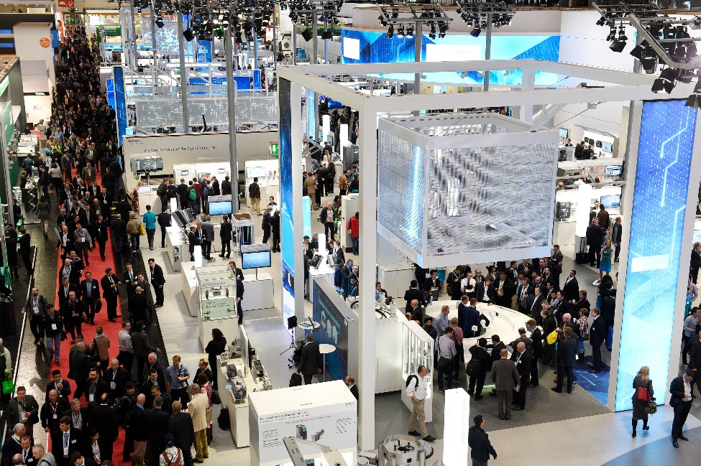
II
박람회 정보
박람회소개
1947년 시작한 역사 깊은 산업 전문 박람회. 매년 전시가 개최되는 독일 하노버 국제전시장은 규모만 100m2로 일산 킨텍스 전시 면적의 10배인 30만 m2에 이른다. 기계, 설비, 자동화, 로버트 포장 산업, 엔지니어링 등 산업 전반의 모든 것을 망라한다고 해도 과언이 아니다. 2018년도에는 약 5만여 개의 업체들이 참여했고 참관객 수도 약 20만 명에 육박했다. 이중 한국 업체는 70여 개가 참가했다. 올해는 ‘Tergrated Industry’를 주제로 산업 자동화, MDA 등을 주제로 다룬다.
인간과 기계, 첨단 IT 기술은 스마트공장 운영의 핵심 요인이지만, 이들이 최고의 성능을 발휘하기 위해선 디지털 통합의 위력을 최대한 활용해야한다는 것이 전시주최측인 도이치메세의 설명이다. 도이치메세(Deutsche Messe) 이사회 의장인 요헨 쾨클러(Jochen Köckler)는 “요소 간 통합이 가능하려면 네트워크가 필수적이다. 네트워크 구성이라는 새로운 연결 모델이 업계를 Industry 4.0의 다음 단계로 이끌어갈 것”이라고 설명했다.
8

Slide 9

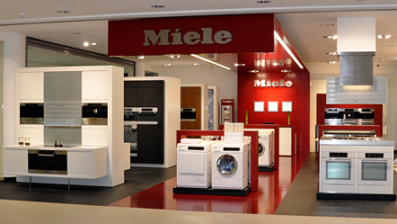
II
방문기업정보
히든챔피언 & 스마트팩토리 우수기업
‘Immer Besser(항상 더 나은)’라는 브랜드 약속을 충실히 수행하는 “Miele”
기업개요
밀레는 밀레(Miele) 가문과 진칸(Zinkann) 가문이 100년 이상 이끌어 왔다. 1899년 헤르제브록에서 엔지니어 칼 밀레(Carl Miele)와 사업가 라인하르트 진칸(Reinhard Zinkann)은 네 개의 선반과 한 개의 천공기를 가지고 크림 분리기를 제조하는 회사를 설립했다. 밀레의 사업 철학이 된 이들의 기본 원칙은 "Immer besser(항상 더 나은)"였다. 밀레는 1899년 창립된 이래 밀레(Miele)와 진칸(Zinkann) 두 가문에 의해 공동으로 경영되고 있다. 70명의 밀레 경영 파트너가 있으며 모두 밀레 창업자인 칼 밀레 또는 라이하르트 진칸의 직계후손으로 구성되어 있다. 이사회의 전문경영인은 모두 동등한 권한을 행사하고 있다. 2018년 6월 30일에 마감한 2017/2018 사업연도에 저희 회사는 41억 유로의 매출을 기록하였다. 이는 1억 6,700만 유로 혹은 4.3퍼센트 증가한 수치이다. 밀레는 독일에서만 12.1억 유로 성장하였다. (2.4 퍼센트 성장) 밀레 그룹의 전 세계 임직원 수는 20,098명이고, 독일에서 11,225명이 근무하고 있다. (2018년 6월 30일 기준)
B/M Point
1. 더 나은 제품을 생산하기 위한 밀레의 품질 관리 & R&D 시스템 벤치마킹
2. 연간 5~10% 안정적인 성장율을 보이는 밀레의 우수 경영전략 벤치마킹
3. 스마트 공정 시스템 도입을 통한 생산성 향상 및 다양한 작업 현장에 유연하게 적용 될 수 있도록 설계 및 프로그램화
8

Slide 10

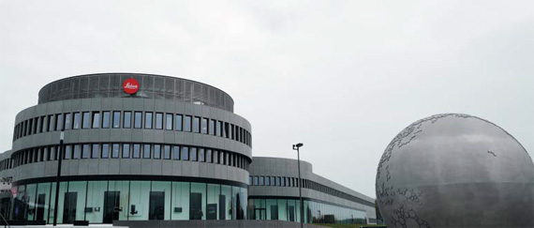
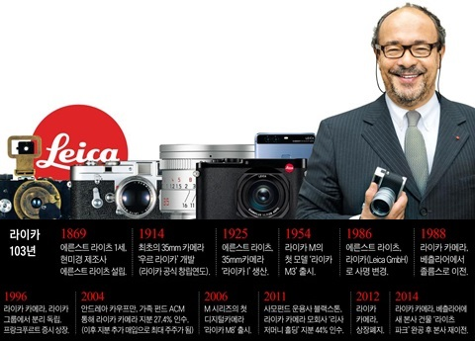
II
방문기업정보
히든챔피언 우수기업
‘카메라의 전설‘ 이름값의 힘 “Leica”
기업개요
라이카(영어: Leica Camera AG)는 독일의 광학 기기 회사, 카메라 제조사이며, 에른스트 라이츠사의 후신이다. 하지만 현재 브랜드 라이선스는 Leica Microsystems AG가 가지고 있으며, Leica Camera AG와 Leica Geosystems AG는 브랜드를 사용하는 회사이다. 1913년 세계 최초로 35mm 필름을 사용하는 카메라인 'Ur-Leica'를 제작함으로써 현대의 35mm 카메라의 기준을 제시한 회사이며, 1925년부터 지금까지 35mm 판형의 거리계연동카메라를 만들어오고 있다. 현재 디지털 레인지 파인더 카메라를 생산하는 유일한 회사이며 라이카는 파나소닉과의 제휴를 통해 디지털 카메라 시장에 첫 발을 내딛었다. 파나소닉은 Lumix 바디를 제공했으며, 라이카 역시 렌즈를 디자인함으로써 프리미엄과 사진의 퀄리티를 모두 이끌어내려 하였다. 두 회사간의 콜라보레이션으로 인해 현재 라이카의 카메라 사업분야는 렌즈 및 카메라의 서드파티와 독자 생산방식의 카메라 두 부문으로 나뉘어져 있다.
B/M Point
1. 세월이 지나도 그 가치가 변하지 않는 클래식을 지향하는 Leica의 브랜드 전략
2. 100년에 걸친 전통과 정확한 공정 그리고 끊임없는 혁신과 발명을 통해 세계적인 명성을 유지해온 지속성장 전략
8

Slide 11

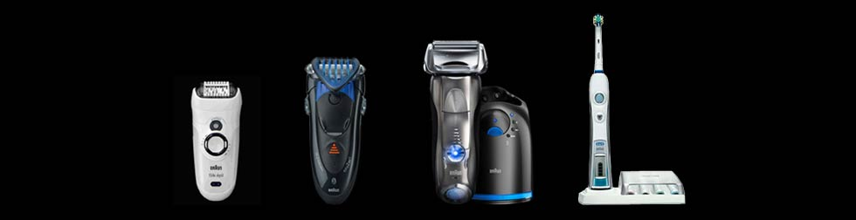
II
방문기업정보
히든챔피언 우수기업
혁신적인 기술력과 뛰어난 디자인의 결합 “BRAUN”
기업개요
브라운(Braun GmbH), 다른 말로 브로운은 1921년에 설립된 독일의 소비재 제조 기업으로 제품의 깔끔한 디자인으로 유명하다. 1950년 대 중반 이래로, 기능주의적으로 디자인된 생활 가전 제품들을 제조/판매하고 있다.
1984년부터 2005년까지 브로운은 질레트의 자회사였다. 이미 1967년에 질레트가 브라운의 지배 지분(controlling interest)을 취득하였으나 프록터 앤 갬블이 질레트를 2005년도에 인수하여 브라운은 현재 프록터 앤드 갬블의 자회사이다.
브라운은 면도기, 제모기, 핸드 블렌더, 전동 칫솔, 적외선 귀 체온계(infrared ear thrmometers) 분야에서 세계 1위의 시장 점유율을 보이고 있다. 독일, 아일랜드
스페인, 멕시코, 중국 등 5개국에 7곳의 공장을 가지고 있다.
B/M Point
1, 새로운 브라운 시리즈: 브라운은 유럽 지역을 시작으로 1년 전부터 복잡한 모델명이 붙어 있는 자사 제품 라인을 1, 3, 5, 7시리즈로 간단하게 만드는 프로젝트를 시작
2, 소비자 리서치 강화: 제품 개발 단계에서부터 소비자들의 의견을 적극적으로 받아들임으로써 비용절감은 물론 제품 혁신에 있어서도 소비자를 중심에 둠
3, 지속가능경영: 브라운은 포장, 제품 디자인, 부품에 이르기까지 환경 피해를 최소화하려는 노력
8

Slide 12
Better People Better World
좋은사람이 좋은세상을 만듭니다
연수비
연수금액 | 이코노미 기준 695만원 (부가세 포함 / 싱글숙소 사용시 30만원 추가 / 비지니스석은 별도안내)
포함사항 | 항공료(일반석 기준), 숙식비(트윈 기준), 방문기관 프로그램 체험비, 통역비, 가이드비, 현지교통비, 여행자보험료 등
불포함사항 | 여권발급비용 및 기타 개인성격의 제반 비용
참가문의
장소영 이사 | Tel. 070-8670-8435 | Fax. 02-2203-1974 | young@hdi.or.kr
박한나 대리 | Tel. 02-445-1948 | Fax. 02-2203-1974 | han@hdi.or.kr

